Slide 1
Diagnostics Pack, Oracle Tuning Pack 導入に向けて
統合マスタシステム

Slide 2
アジェンダ
必要なライセンスパック
1.1 Diagnostics Pack
1.2 Oracle Tuning Pack
ツール使用による効果計測
2.1 SQLプロファイル
2.2 並列化(パラレル実行)
Majestyとの比較
3.1 利点
3.2 欠点

Slide 3
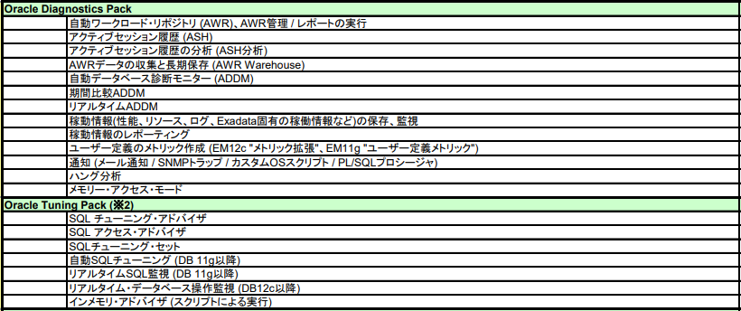
必要なライセンスパック
※2 Oracle Tuning Packの機能を使用するには、Oracle Database Diagnostics Packが必要

Slide 4
必要なライセンスパック
※2 Oracle Tuning Packの機能を使用するには、Oracle Database Diagnostics Packが必要

Slide 5
必要なライセンスパック
必須
必要
必須
必須
必要
必要
必要
必須
必須
※2 Oracle Tuning Packの機能を使用するには、Oracle Database Diagnostics Packが必要
Notes:
1．Diagnostics Pack 必要
自動データベース診断モニター(ADDM) -改善対象を確認
自己管理機能(AWR) 必須
-根本的なボトルネックやDBのパフォーマンスレポート。

Slide 6

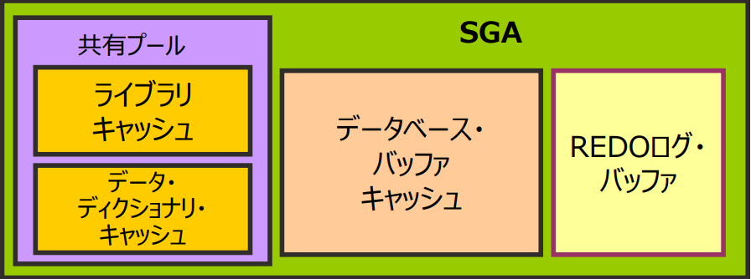


ＡＷＲ
MMON
ＳＧＡ
メモリー内統計
SYSAUX
SGA
午前6:00
午前7:00
午前8:00
スナップショット1
スナップショット2
スナップショット3
午前9:30
Notes:
ＡＷＲとは：oracleDBが自己管理として運用状況に関する統計情報を一定時間ごとに観測し、自動的に記録した もの。
SGAで
MMONはSGAから情報を取得し、前回変更されたSQLオブジェクトの統計値を取得して、メトリックがそのしきい値を超えたときに書込みを行います。
どのような使い道があるか：いつからのパフォーマンスが下がったかわからない。
改善項目、改善対象がわからない。
具体的な対策がわからない。
⇒AWRで調査することで、ボトルネックとなっている箇所の特定やチューニングすべき項目を判断することができる。

Slide 7

ＡＤＤＭ
ADDMが重要問題を検出
MMON
ADDM
ＳＧＡ
メモリー内統計
SYSAUX
SGA
午前6:00
午前7:00
午前8:00
スナップショット1
スナップショット2
スナップショット3
午前9:30
Notes:
ＡＷＲとは：oracleDBが自己管理として運用状況に関する統計情報を一定時間ごとに観測し、自動的に記録した もの。
SGAで
MMONはSGAから情報を取得し、前回変更されたSQLオブジェクトの統計値を取得して、メトリックがそのしきい値を超えたときに書込みを行います。
どのような使い道があるか：いつからのパフォーマンスが下がったかわからない。
改善項目、改善対象がわからない。
具体的な対策がわからない。
⇒AWRで調査することで、ボトルネックとなっている箇所の特定やチューニングすべき項目を判断することができる。

Slide 8
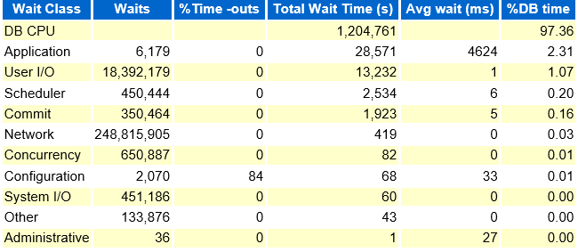
ＡＷＲ使用例
◇AWRにより内部ボトルネックを発見
AWRのレポート一部(Foreground Wait Class)抜粋
。
Network待機クラスが非常に高い数値。詳細を確認するため、Eventを確認 (次ページ

Slide 9
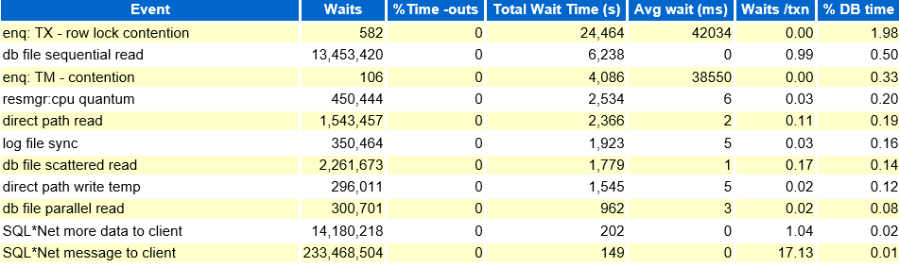
ＡＷＲ使用例
◇AWRにより内部ボトルネックを発見
AWRのレポート一部(Foreground Wait Events)抜粋
。
Network待機クラスの中でSQL*Net more data to clientが93%占めていた。

Slide 10


ＡＤＤＭによる効果
◇ADDMにより改善箇所を確認
ADDMのレポート一部抜粋
該当sqlの待機時間確認
該当SQLのSIDセッションを確認すると約9650000秒間待機していた。
SQL調べるとlobtempraryに対して適切な解放処理をしていなかったことが原因であった。
ADDMレポート警告メッセージ
“cm54w2xsa3xcr”のセッション確認

Slide 11
必要なライセンスパック
※2 Oracle Tuning Packの機能を使用するには、Oracle Database Diagnostics Packが必要

Slide 12
必要なライセンスパック
必須
必要
必要
必要
※2 Oracle Tuning Packの機能を使用するには、Oracle Database Diagnostics Packが必要

Slide 13
アドバイザフレームワーク
ADDM
SQLチューニング・アドバイザ
バッファ・キャッシュ・アドバイザ
PGA
アドバイザ
SQLアクセス・ アドバイザ
共有プール・
アドバイザ
メモリー・
アドバイザ
Javaプール・
アドバイザ
SGA
アドバイザ
Streamsプール・
アドバイザ
領域
セグメント・アドバイザ
UNDOアドバイザ
バックアップ
MTTRアドバイザ
Notes:
ADDMにより改善内容を確認
改善内容によって適切なアドバイザを実施
SQLチューニング・アドバイザとSQLアクセス・ アドバイザ

Slide 14
アドバイザフレームワーク
Oracle Tuning Pack
ADDM
SQLチューニング・アドバイザ
バッファ・キャッシュ・アドバイザ
PGA
アドバイザ
SQLアクセス・ アドバイザ
共有プール・
アドバイザ
メモリー・
アドバイザ
Javaプール・
アドバイザ
SGA
アドバイザ
Streamsプール・
アドバイザ
領域
セグメント・アドバイザ
UNDOアドバイザ
バックアップ
MTTRアドバイザ
Notes:
ADDMにより改善内容を確認
改善内容によって適切なアドバイザを実施
SQLチューニング・アドバイザとSQLアクセス・ アドバイザ

Slide 15
SQLチューニング・アドバイザの主要な機能
SQLチューニング・アドバイザ
・統計分析
・SQLプロファイリング
・アクセス・パス分析
・SQL構造分析
・並列度
・代案

Slide 16
SQLチューニング・アドバイザの主要な機能
どのような使い道があるか
SQLチューニング・アドバイザ
突然SQLのパフォーマンスが下がった・・・
チューニングをしても、改善されない・・・
⇒プロファイルを適用することでレスポンスやリソース消費が最適化される。
・統計分析
・SQLプロファイリング
・アクセス・パス分析
レスポンスが遅いとユーザから言われる・・・
CＰＵの使用率が低い・十分に使いきれていない・・・
⇒並列化(パラレル実行)を適用
・SQL構造分析
・並列度
・代案
プロファイルとは：計画の最適化を行う付属ファイルの事。
パラレル実行とは：処理を分散することで高速化させる事。プロセスの分解による高速化。

Slide 17
効果計測 ＳＱＬプロファイル
○付与した内容
適用済箇所(インスタンス) | 本数
統合マスタ(高速版) | ８
統合マスタ(従来版) | ３
製基DB(ALDB) | ６
〇ユーザ視点(ALDBに付与した物の効果)
適用済箇所(インスタンス) | レスポンス(s)前|後 | 処理数(回) 6/17~19
製基DB(ALDB) | 00:54:22 |00:22:11 | 158
 | 00:21:57 | - | 0
 | 01:28:06| - | 0
 | 34:32:44|02:03:24 | 128
 | 139:38:57|01:11:39 | 101
 | 24:54:51|01:18:41 | 135

Slide 18
効果計測 並列化(パラレル実行)
○適用箇所/適用本数
適用済箇所(インスタンス) | 本数
統合マスタ(高速版) | 5
統合マスタ(従来版) | 3
製基DB(ALDB) | 0
〇ユーザ視点(従来版に付与した物の効果)
適用済箇所(インスタンス) | レスポンス(s)前|後 | 処理数(回) 6/11~17
統合マスタ(従来版) | 01:17:57 |00:00:42 | 352
 | 00:04:06 |00:00:02 | 161,965
 | 01:17:57 | 00:00:42 | 314

Slide 19
Majestyとの比較
SQLチューニング・アドバイザのアクセス・パスがMajestyの機能に相当
Majestyサーバ
統合マスタ
・統計分析
・SQLプロファイリング
スナップショット
スナップショット
・アクセス・パス分析
コピー１日単位
・SQL構造分析
・並列度
・代案
利点
Majestyはアクセス・パス分析と同じような索引付与に関する機能を搭載。
セレクタビリティやカーディナリティ、実行数など索引作成のための重要な情報基に索引が可能。
スナップショットをMajestyで管理している。そのため、ツール使用時に負荷はかからない。
(コピー処理のみ負荷がかかる)

Slide 20
Majestyとの比較
SQLチューニング・アドバイザのアクセス・パスがMajestyの機能に相当
Majestyサーバ
統合マスタ
・統計分析
・SQLプロファイリング
スナップショット
スナップショット
・アクセス・パス分析
コピー１日単位
・SQL構造分析
・並列度
・代案
欠点
索引作成機能のみである。
スナップショットの期間が一日単位であり、インシデント発生時のボトルネックの発見は困難。
索引付与が決定的に必要か確認が必要。各スナップショットを確認する必要がある。

Slide 21
最後に
何故統合マスタに必要か
統合マスタはSiviewへのデータ登録を行う機能で、端的に言えば大量データを操作することでTAT短縮を行うこと目的としている。
機能面でいえば、一括処理を構築することで大きな成果が得られているが、非機能面では十分に最適化されておらず、レスポンス悪化や原因不明の系切り替えが発生する。
大規模データ処理を行う機能を作成したならば、
非機能部分においても並列化を適用をするなど工夫が必要。
Notes:
修正箇所
問題提起から：lobtempraryに対して適切な解放処理
対処：
肉付け
・問題点を記載
統合マスタとしての課題
・課題
・解決するにはmajestyでは不十分
・oracleパックだと解決できる。
・どのように
・費用 それぞれ いくつ必要か(１台か2台か)
統合マスタとしての方針の説明。
統合マスタとしての課題
・課題
・解決するにはmajestyでは不十分
・oracleパックだと解決できる。
・どのように
・費用 それぞれ いくつ必要か(１台か2台か)
統合マスタとしての方針の説明。
プロファイルとは
ヒント句や、インデックス
統合マスタではプロファイルによる積極的管理
アドバイザフレームワークとmajestyの比較を分かりやすく。
パッケージとmajestyの比較・対比表

Slide 22
T Kenji
・まず全体として、背景、目的、結論、根拠が明確に伝わるかを吟味してください。
「なぜ必要なのか？」「どうして今なのか？」「コストに見合う効果がでるのか？」
を理解される資料になっていることが重要です。
・表紙に開示範囲やロゴなどの表記が無いので、テンプレートから適切な
物を選びなおしてください。
・アジェンダは資料のシナリオなので、言いたいことが伝わる様に構成を見直してください。
⇒どういう順番で何を話せば、引き出したい答えを得られるか？を考えて。
・アジェンダの章の名称と、本文中のタイトルは合わせてください。
⇒どこからが、どの説明なのかわかるように。
・説明の各ページで何を伝えたいのかわからない箇所が多いので、
全てのページに、そのページの結論（言いたいこと）をヘッドラインとして
追加してください。
⇒ヘッドラインだけをはじめから終わりまで流し読みしても、言いたいことが
伝わるようにストーリーを考えてください。
・各ページの内容は、ヘッドラインの詳細（根拠）となる文章や図、表、グラフとなっているか
を確認して、必要最小限の表現で最大の訴求効果にするよう工夫してください。

Slide 23
OracleＰＯＦ／見込外／払出の手順
2022年03月14日更新
［IT推］（情企G）
開示範囲 | （KIC）
情報オーナー部門 | ［一生技］/［IT推］長

Slide 24
OracleＰＯＦの見込み／見込み外／対応
OracleＰＯＦの申請は原則として契約当初見込み時にインプットされたもののみを払い出し。ただしやむ得ない事情があり見込み外の案件を申請される部門への対応は以下の通り
種別 | 募集時期 | 内容 | 取り纏め担当 | 取り纏め対象部門
契約当初見込み分 | 契約開始前（完了） | 契約開始前にヒアリングした部門からの回答内容に基づくライセンス種別本数 | （情企Ｇ） | ［一生技］［ＭＴ技］［ＩＴ推］
契約当初見込み外 | 再募集はしない | 部門よりの個別依頼を受けた場合次頁のフローに基づいて［ＩＴ推］にて払い出し可否を判断 | （情企Ｇ） | 上記含む見込み外 申請部門

Slide 25
プロセスフロー（OracleＰＯＦ申請）
見込み外対応のフロー
当初見込み分のフロー
個別依頼発生
都度
OracleＰＯＦ事務局（窓口：川勝）
申請
当初見込み分が必要となる時期が来た場合
GPMへ許可を得る
利用部門⇒OracleＰＯＦ事務局（窓口：川勝）
依頼内容検討
OracleＰＯＦ事務局（窓口：川勝）
当初見込み確認
事務局見込み確認
再検討等
実施
[IT推]長
申請レビュー
都度（事務局設定）
否認
承認
OracleＰＯＦ
申請書送付
承認後
利用部門 ⇒OracleＰＯＦ事務局(川勝)
OracleＰＯＦ
申請書送付
内容確認後
事務局 ⇒（ＴＤＳＬ）(川勝)
■レビュー
レビュー | 主催 | 目的
[IT推]長レビュー | OracleＰＯＦ事務局 | [IT推]長への払い出し承認
（TDSL）払出
（ＴＤＳＬ） ⇒ 利用部門

Slide 26
OracleＰＯＦ事務局及び相談先担当者
■OracleＰＯＦ緊急案件の相談先
依頼者は、（情企G）の下記アドレスまでメールにて連絡ください。
mail：yyyItsui-OraclePof@kioxia.com
■OracleＰＯＦ払い出し申請
申請者は、［ＩＴ推］長提案で承認された後に（情企G）の下記アドレスにメールにて申請ください。
（OracleＰＯＦ払出申請書に記載しメールに添付する事）
■OracleＰＯＦ事務局と役割
部門 | メンバー | 役割
（四日市）［IT推］（情企G） | 酢田CS 山崎 川勝 | OracleＰＯＦ事務局 ①［IT推］長レビューの主催 ②OracleＰＯＦ払出申請書受け

Slide 27
［ＩＴ推］長レビューでご説明願いたい項目（例）
・システム導入計画（システムの概要、必要目的、工程、今後の追加有無等）
・現状必要ライセンス数、種別
・見込み外から外れた理由
（見込みを伺っていない部門からは量産系として必要性のご説明をお願い致します）
・自部門でライセンス調達をどう試みられたか
（部門にて既存でお持ちのライセンスを調査し融通できるものがないか確認したか）
・投資効果を定量的に説明
（本件の投資効果のご説明、OracleＰＯＦを使う事でどれくらい効果が得られるか等）

